Slide 1
有趣的机器学习
JINWEI

Slide 2


Slide 3
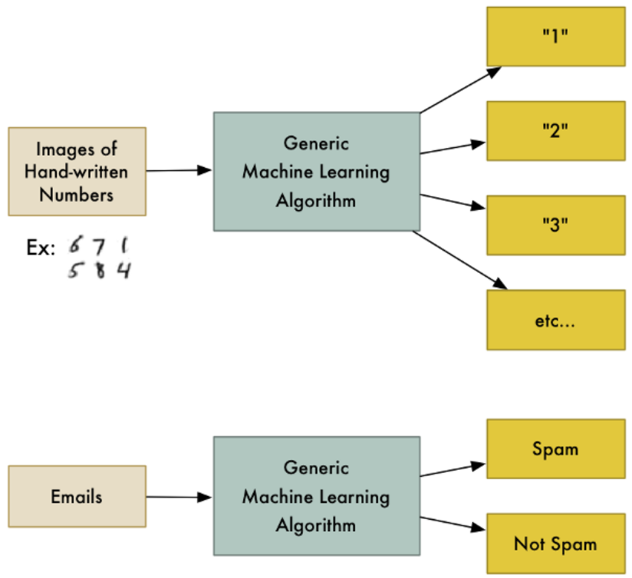
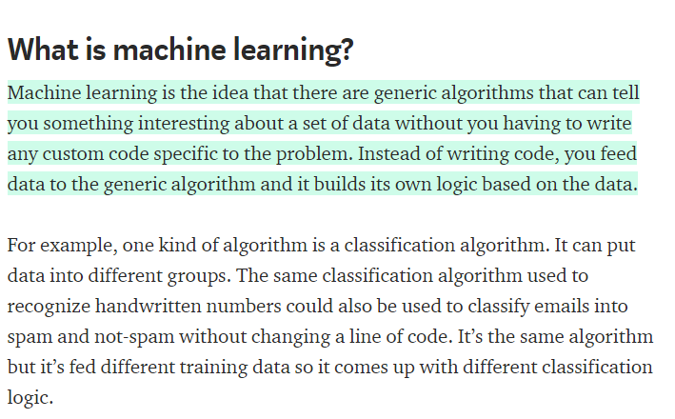
什么是机器学习
机器学习的思想是，存在通用算法可以告诉您有关一组数据的一些有趣信息，而无需编写任何特定于该问题的自定义代码。 无需编写代码，而是将数据馈送到通用算法，然后它根据数据构建自己的逻辑。
例如，有一种算法是分类算法。它可以将数据放入不同的组中。用于识别手写数字的分类算法也可以用于将电子邮件分类为垃圾邮件和非垃圾邮件，而无需更改一行代码。它是相同的算法，但是它输入了不同的训练数据所以它产生了不同的分类逻辑。
机器学习(Machine Learning, ML)是一门多领域交叉学科，涉及概率论、统计学、逼近论、凸分析、算法复杂度理论等多门学科。专门研究计算机怎样模拟或实现人类的学习行为，以获取新的知识或技能，重新组织已有的知识结构使之不断改善自身的性能。
它是人工智能的核心，是使计算机具有智能的根本途径，其应用遍及人工智能的各个领域，它主要使用归纳、综合而不是演绎。
Not model,is algorithm.算法是探究事务规律的一种方式

Slide 4
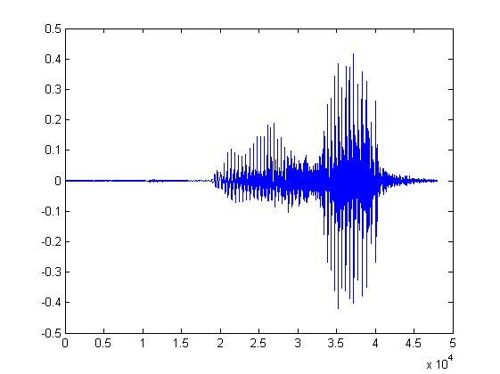

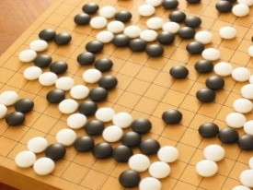
机器学习≈ 寻找一个function
语音识别
图片识别
下围棋
对话系统
“How are you”
“Cat”
“5-5”
(下一步)
“Hi”
“Hello”
(用户说)
(系统应答)

Slide 5
机器学习有哪些有趣的应用？
2015年震惊了我的Google实景翻译
AlphaGo Zero
1992无人驾驶
Pokemon Go App
波士顿动力公司的机器人
Festo的仿生机器人
2011年的Siri
华为智能工厂
淘宝微软HoloLens推出MR产品“淘宝买啊”
最近OpenAI发布的GPT-3语言模型
…

Slide 6
开源技术盘点
Opencv 46.8k
Caffe 30.6k
Theano 9.2k
Facebook Pytorch 40.3k
Google Tensorflow 147k
Microsoft CNTK 16.8k
Apache Mxnet 18.9k
MegEngine 天元 2.2k
MindSpore 1.2k
Baidu Paddlepaddle 11.9k
…
Ffmpeg
20.5k
scikit-learn 41.6k

Slide 7
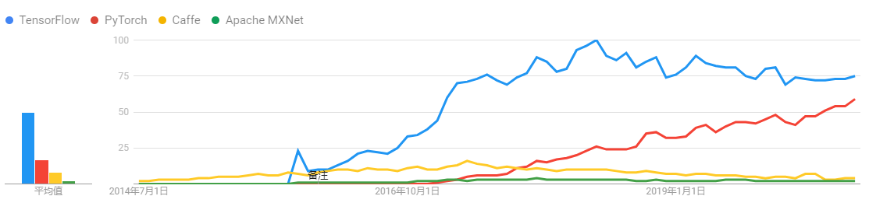
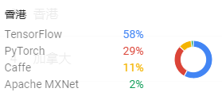
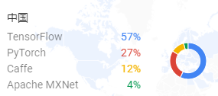
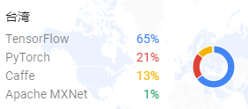
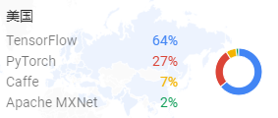
完备性
(工业界)最流行
TensorFlow
易用性
学术界最流行
Pytorch
TensorFlow之前最流行
Caffe
Theano
2007年 2013年 2015年 2016年
Paddle
轻量化小范围流行Mxnet

Slide 8
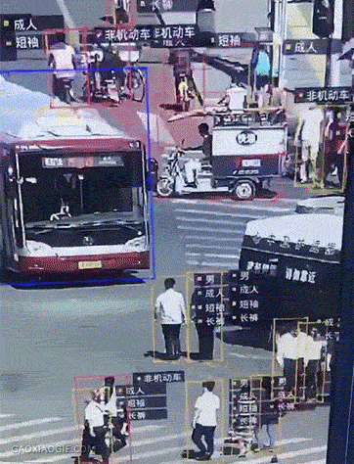
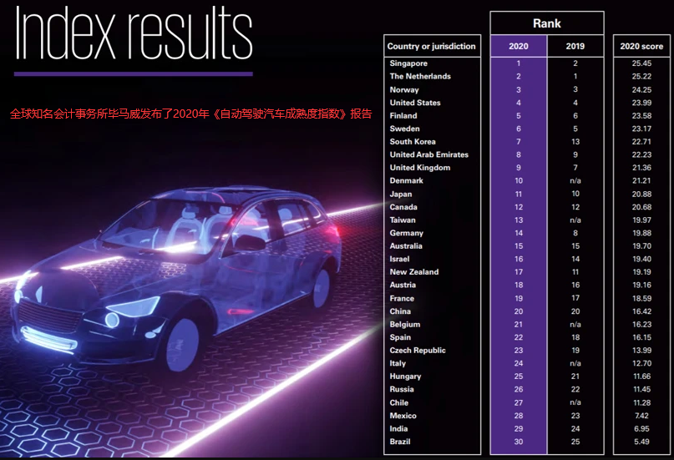
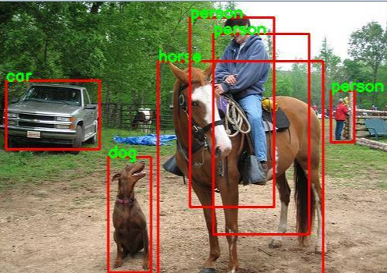
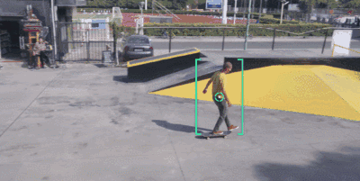
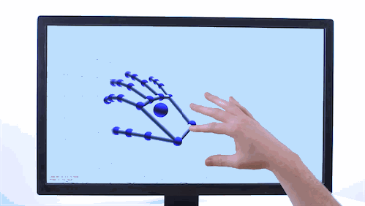
CV- 计算机视觉
教他认识他看到的一切
对象检查
目标跟踪
自动驾驶
Uber
Waymo
MobilEye
NVIDIA
Tsla
百度阿波罗
…

Slide 9

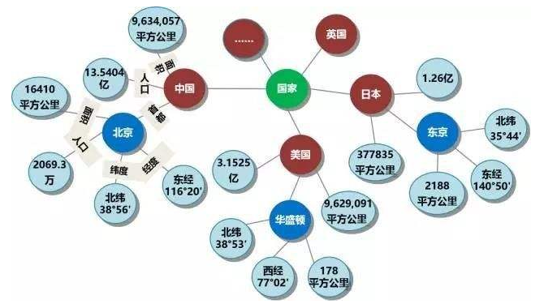
NLP - 自然语言处理
教他更好理解我们的意思
NLP是关于人类行为和沟通程序的一套详细可行的模式：发现人类思想、情绪和行为背后的规律，并将其归结为一套可复制可模仿的程式。
Speech
语音识别
鸡尾酒会
Text
Word2vec
知识图谱
绿 是 阳春 烟 景 大块 文章 的 底色 四月 的 林 峦 更是 绿 得 鲜活 秀媚 诗意 盎然
lv4 shi4 yang2 chun1 yan1 jing3 da4 kuai4 wen2 zhang1 de5 di3 se4 si4 yue4 de5 lin2 luan2 geng4 shi4 lv4 de5 xian1 huo2 xiu4 mei4 shi1 yi4 ang4 ran2

Slide 10
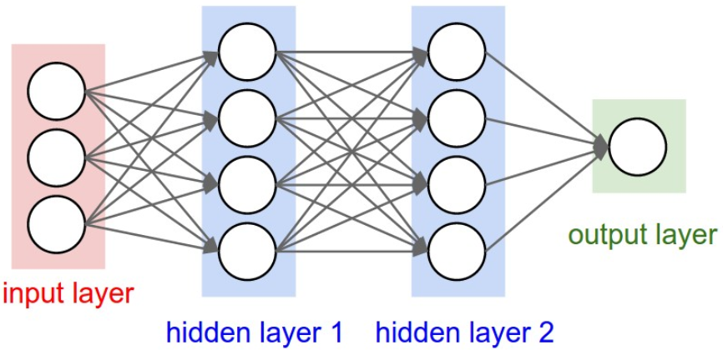
CNN - 卷积神经网络
图像识别、图像检测、语音识别、文本处理等领域
为什么不使用普通的神经网络呢？
那是因为在图像分类时，面临着图像大，物体的形态、位置不同等问题，这就给普通的神经网络带来了难题。
而，卷积神经网络就是来解决这个问题。

Slide 11
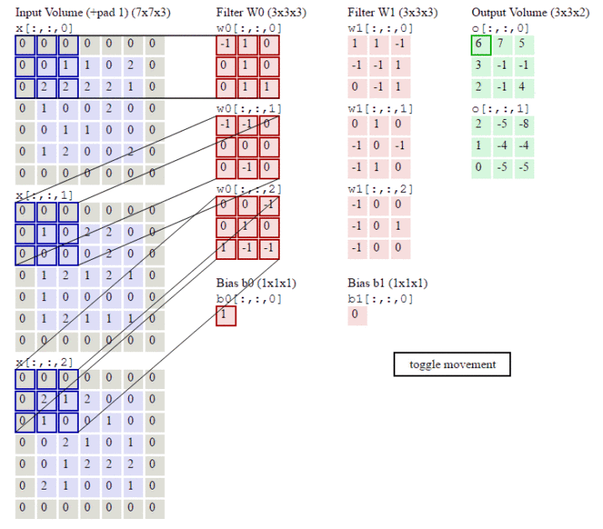


Slide 12

CNN - 手写数字识别(分类)的问题
可视化

Slide 13
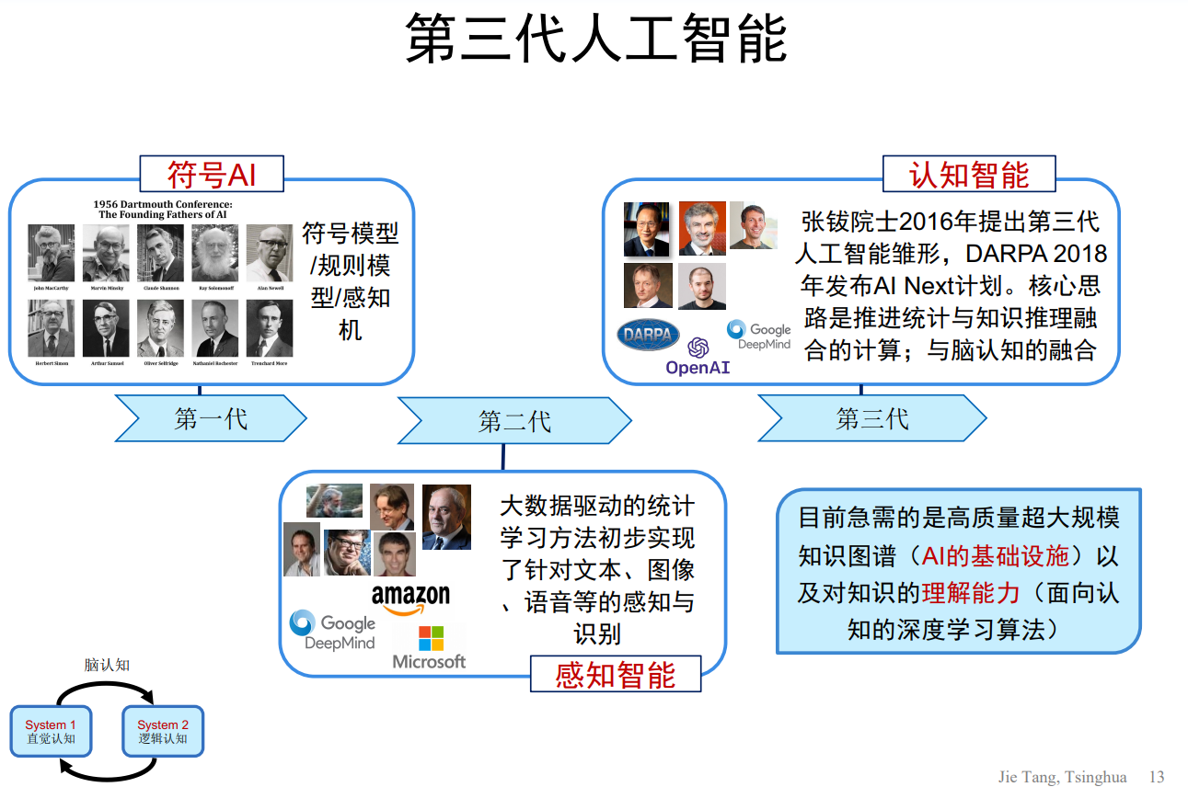

Slide 14
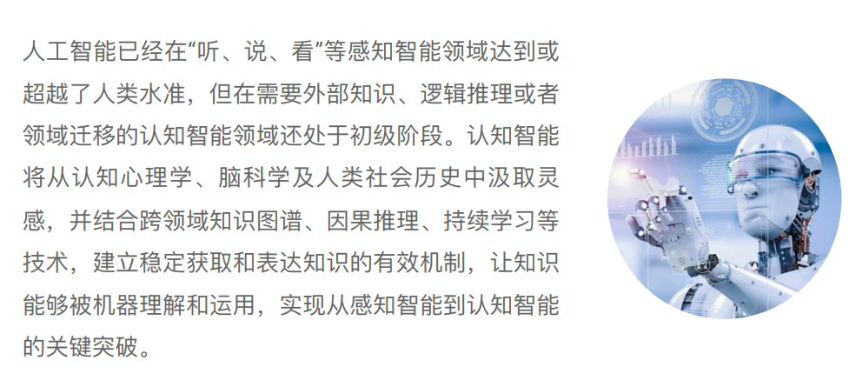
达摩院2020十大科技趋势 –趋势1
人工智能从感知智能向认知智能演进

Slide 15
AI开发者大会（AI Procon 2020）中提到想要实现认知智能，目前最缺乏两个方面：
高质量超大规模知识图谱，这是AI的基础设施。
对知识的理解能力，即面向认知的深度学习算法。相较于当下更像黑盒子的深度学习算法，我们更需要可解释、鲁棒、具有理解能力的机器学习方法，亦或者叫做推理算法。

Slide 16
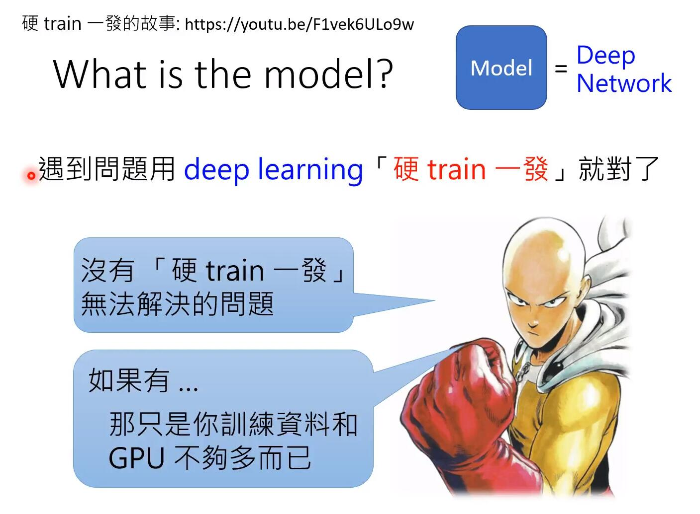
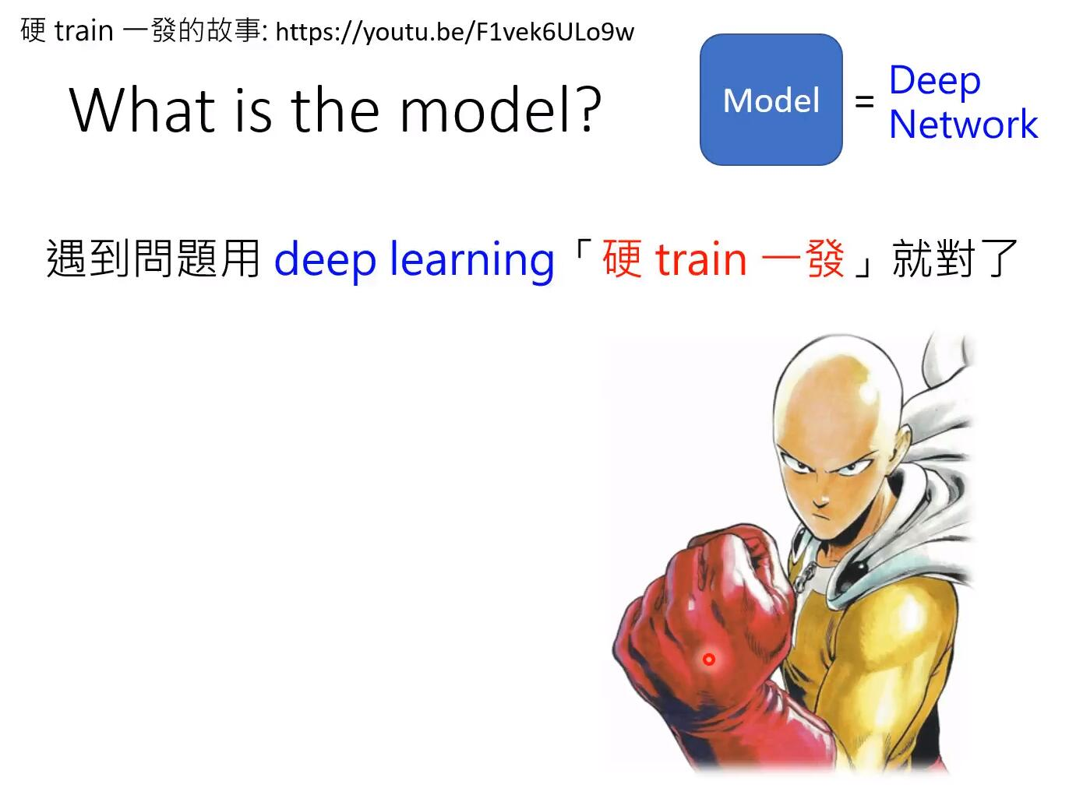
硬train一發是一种信念，是一种梦想，是一种浪漫，是人类最原始的冲动，是亘古以来人类的目标。
硬train一發需要三个必要条件：
- 一个问题，不要想太多，直接用deep learning train
- 开始train之前，旁边必须有一个有很不屑的表情的人说，“这个应该train不起来吧”
- train后出了结果，还要有人说，“我靠，这样居然也能train起来”

Slide 17

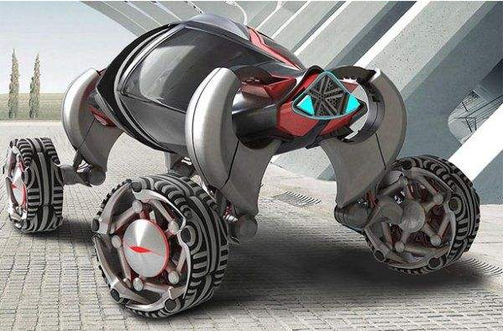
想象中的你VS现实中的你

Slide 18
示例
图像处理
Word2vec
硬train一發 - 大乐透

